Slide 1
相互保险和长护险国际经验
——法国MGEN
成都长期护理相互保险项目研讨会
2017年9月13日 巴黎

Slide 2
1、 基于相互保险原则
MGEN的可持续发展

Slide 3
MGEN：法国教育健康相互保险
起源于教师互助保险组织
正式成立于1947年
法国最大健康相互保险机构
保障范围涵盖所有健康风险

Slide 4
MGEN的主要业务
社保
基本医疗保险
委托管理
个人
补充医疗相互保险
医疗服务
教育、文体、环保等系统的
300万公务员
34亿欧元社保报销
21亿欧元保费收入
400万参保会员
覆盖一生的健康保障：医疗、大病、失能、残疾、出生、死亡等
33 家自有医护机构
巴黎地区3家合资医院
2500 个合作医护机构
疾病预防和健康管理
Notes:
A sa création (1946), réservés aux fonctionnaires et personnels de l’Education nationale, les services de la MGEN sont aujourd’hui accessibles à tous les français
Gestion de l’assurance maladie obligatoire
Attribution de SERVICE PUBLIC confiée par la loi Morice (1947) pour les fonctionnaires de l’Education nationale
Assurance des personnes :
Assurance VOLONTAIRE
- TOUS PUBLICS : Offre santé-prévoyance-dépendance (Long Term care) + compléments facultatifs – cotisation forfaitaire en fonction de l’âge
- Education Nationale : Cotisation « proportionnelle » aux revenus
Offre de soins :
- Etablissements hospitaliers
- Etablissements pour personnes dépendantes
- Centres de soins de premier recours OUVERTS à TOUS PUBLICS
- Action sociale
Accompagnement, gestion du risque santé et de la maladie
scoring / éducation thérapeutique / dépistage /
éducation à la santé / réduction des facteurs de risques / télésurveillance / aide à la reprise au travail…
----- Notes de la réunion (13/06/2014 10:47) -----
Nous faisons sur le premier métier le même travail qu'une caisse de sécurité sociale.
ATTENTION : Corriger les chiffres : 35 établissements
Base de données énorme sur les consomnations de soins des adhérents. Permet de détecter les facteurs de risques, et de déterminer des actions de prévention. Programme d'accompagnement des patients pour mieux vivre leur pathologie.

Slide 5
秉承相互保险的三大原则
非营利性
互助性
会员责任
Notes:
Non lucrativité (« non for profit »)
Sociétés de personnes et non sociétés de capitaux
Fonds propres = propriété collective des adhérents
Pas d’actionnaires à rémunérer, objectif de redistribution maximale vers les adhérents
Pilotage économique au profit des adhérents sur le long terme, sans obligation quant à la rentabilité à court terme des capitaux engagés.
Solidarité
Moins de segmentation que dans les sociétés d’assurance (originellement aucune segmentation)
Pas d’exclusion à l’adhésion (ex : pas de questionnaires médicaux en santé) ni au cours de la vie
Une attention particulière portée aux solidarités (contributeurs/bénéficiaires), notamment intergénérationnelles, et à la « justice » ou « l’équité » de ces solidarités.
Responsabilité des adhérents
Les adhérents décident eux-mêmes collectivement de la nature des soins à prendre en charge, du niveau de cotisations et de prestations, selon les besoins de la population couverte et dans le respect des équilibres financiers de la mutuelle
La gouvernance est assurée par un équilibre entre dirigeants et experts professionnels (« technique ») et administrateurs élus garants des intérêts des adhérents (« politique »).
L’adhésion se substitue au « droit du contrat »

Slide 6
发挥相互保险的特点和优势
会员 ≠ 客户
- 参保会员是机构所有者
- 会员共同分担风险，形成一个互助团体
盈利 ≠ 营利
- 不以追求商业利润为经营目标
- 机构管理目标： 机构的长期财政平衡、保障成员利益
长期 ≠ 短期
- 构建与会员的长期信任关系（MGEN低于1%的退保率）
- 着眼于长期为会员提供可靠保障
Notes:
----- Notes de la réunion (13/06/2014 10:47) -----
Une mutuelle n'a pas de capital contrairement à une société commerciale. Les propriétaires ne sont donc pas des actionnaires mais les adhérents. Les instances dirigeantes sont composées de professionnels de l'assurance et de représentants des adhérents.

Slide 7
MGEN的可持续发展（一）
最大化再分配、互助共济、非营利性
- 95%的保费赔付率
- 管理成本=13%保费收入
- 8%的缺口由盈余积累形成的自有资金弥补
MGEN的高昂再分配率促使商业保险公司增加再分配率
Notes:
----- Notes de la réunion (13/06/2014 10:47) -----
Une mutuelle n'a pas de capital contrairement à une société commerciale. Les propriétaires ne sont donc pas des actionnaires mais les adhérents. Les instances dirigeantes sont composées de professionnels de l'assurance et de représentants des adhérents.

Slide 8
MGEN的可持续发展（二）
MGEN的资金运作收益和保费赔付率
资金运作收益
保费赔付率
Notes:
----- Notes de la réunion (13/06/2014 10:47) -----
Une mutuelle n'a pas de capital contrairement à une société commerciale. Les propriétaires ne sont donc pas des actionnaires mais les adhérents. Les instances dirigeantes sont composées de professionnels de l'assurance et de représentants des adhérents.

Slide 9
MGEN的可持续发展（三）
MGEN的自有资金储备和保费赔付率
(百万欧元)
金融危机时期,
财政状况依旧良好
自有资金
保费赔付率
Notes:
----- Notes de la réunion (13/06/2014 10:47) -----
Une mutuelle n'a pas de capital contrairement à une société commerciale. Les propriétaires ne sont donc pas des actionnaires mais les adhérents. Les instances dirigeantes sont composées de professionnels de l'assurance et de représentants des adhérents.

Slide 10
MGEN的可持续发展（四）
与社保的衔接和对社保的补充：
互助共济的共同出发点
面向广大群体的非营利性保障
社会责任的承担
疾病预防和健康管理：
是保障而不仅是保险
减少风险发生和赔付
提高会员健康福祉
会员的组织和教育：
上下互动的沟通和决策机制
会员社群生活
长期信任关系的建立
会员责任：对机构的治理参与责任和对自己及家庭的健康责任
Notes:
----- Notes de la réunion (13/06/2014 10:47) -----
Une mutuelle n'a pas de capital contrairement à une société commerciale. Les propriétaires ne sont donc pas des actionnaires mais les adhérents. Les instances dirigeantes sont composées de professionnels de l'assurance et de représentants des adhérents.

Slide 11
2、 MGEN的长期护理险经验

Slide 12
法国的公共长期护理制度面临的挑战
2010年，法国长期护理支出总额达346亿欧元，即1.8%GDP
公共财政承担69%：基本医保、APA长期护理津贴、国家社会福利资金
现有模式无法为长期护理提供持续的资金供给
与个人退休金相比
是一笔非常高昂的开销
严峻的经济危机迫使
政府大幅削减公共开支

Slide 13
MGEN推出长期护理险的迫切性
需要评估长期护理保险的挑战，对法国基本医疗保险做出补充
无论作为被照护人或家庭照护者，MGEN的成员都对长期护理有强烈要求
MGEN的参保会员因流动率很低而正在老龄化 （退保率低于 1%）
在2010年，MGEN启动了长期护理保险，
将其纳入全部成年参保会员的健康综合险中 …
并对服务、移动互联医疗、居家护理进行资金投入 …
以服务于老龄会员及其护理者的福祉和建康监测

Slide 14
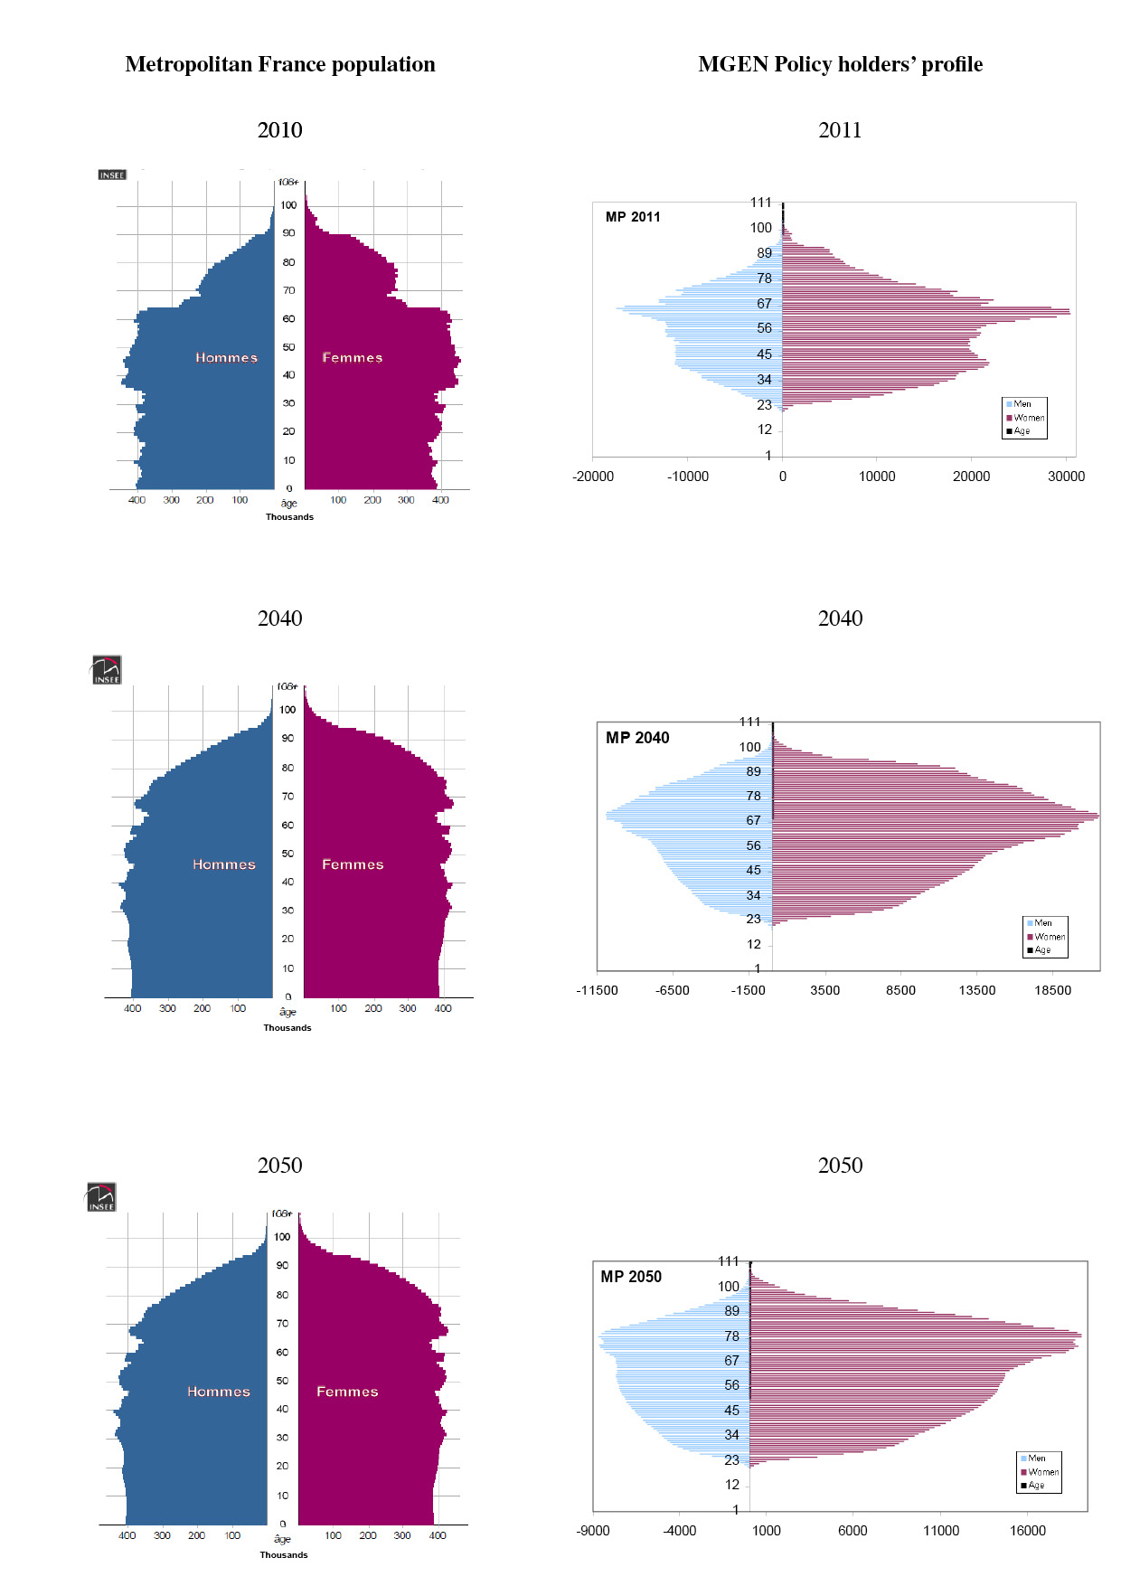
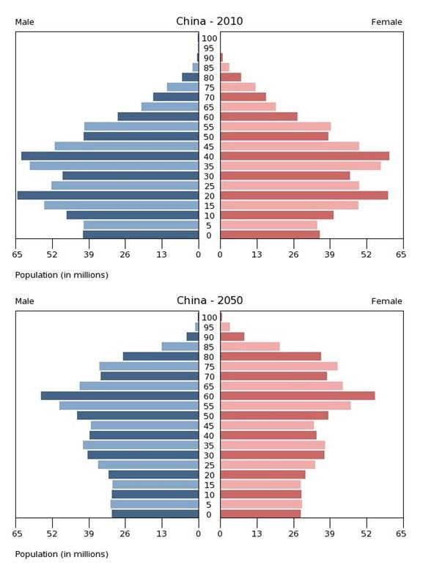
相同的老龄化趋势
中国的人口老龄化与MGEN会员和法国人口相似，甚至更快 !
男
中国
女
人口（百万）
男
中国
女
（千）
人口（百万）
Notes:
La perte d’Autonomie = des enjeux financiers mais également un enjeu de société.
Les politiques publiques et tous les acteurs de l’économie doivent repenser la place des seniors dans la société, changer le regard sur le vieillissement :
Repenser et adapter les villes, les quartiers, les transports
Concevoir, aménager et équiper les logements pour permettre aux personnes en situation de perte d’autonomie de demeurer à leur domicile
La France = un défi à relever en matière de gérontechnologies (technologies, systèmes visant à aider les personnes âgées dans la vie quotidienne).
Un marché émergent estimé :
25 Md€ à horizon 2025 // 2,5 Md€ en 2012
24 avril 2013  lancement de la « Silver Economy » par le Gouvernement : promotion et organisation de la filière industrielle
Développer une politique de prévention
Au-delà des politiques publiques, les complémentaires santé ont un rôle majeur d’accompagnement à jouer.
Aider, soutenir et encourager les « aidants »
En France, 4,3 millions de personnes de plus de 16 ans sont « aidants » de personnes de plus de 60 ans, principalement des femmes à 54%.
Anticiper, prévenir, éviter le plus longtemps possible l’entrée en dépendance.

Slide 15
MGEN长期护理险决策制定

Slide 16
MGEN长期护理相互保险整体方案
紧密协调和集中管理，开发出包含长期护理的健康综合险，向长期护理的用户及其护理者提供护理金、医疗保健设施、预防措施、支持服务
整个成年人口的不同年龄段之间共济和分担风险，使得机构能以可持续的成本为成员提供他们能负担得起的长期护理保险
相互保险模式为平等对待提供保障：
MGEN对长期护理有着长期愿景，出发点是正在老龄化的会员及他们护理者的福祉。MGEN没有短期投资回报率压力，因为机构没有股东（投保成员是机构的唯一所有者）
成员大会每年投票决定收益和保费水平。在启动长期护理险之时，大会决定用相互保险的自有资金为会员承担终生费用，会员即是长期护理用户。
Notes:
La perte d’Autonomie = des enjeux financiers mais également un enjeu de société.
Les politiques publiques et tous les acteurs de l’économie doivent repenser la place des seniors dans la société, changer le regard sur le vieillissement :
Repenser et adapter les villes, les quartiers, les transports
Concevoir, aménager et équiper les logements pour permettre aux personnes en situation de perte d’autonomie de demeurer à leur domicile
La France = un défi à relever en matière de gérontechnologies (technologies, systèmes visant à aider les personnes âgées dans la vie quotidienne).
Un marché émergent estimé :
25 Md€ à horizon 2025 // 2,5 Md€ en 2012
24 avril 2013  lancement de la « Silver Economy » par le Gouvernement : promotion et organisation de la filière industrielle
Développer une politique de prévention
Au-delà des politiques publiques, les complémentaires santé ont un rôle majeur d’accompagnement à jouer.
Aider, soutenir et encourager les « aidants »
En France, 4,3 millions de personnes de plus de 16 ans sont « aidants » de personnes de plus de 60 ans, principalement des femmes à 54%.
Anticiper, prévenir, éviter le plus longtemps possible l’entrée en dépendance.

Slide 17
MGEN的长期护理险经验 —— 三个层次的保险
MGEN额外长期护理保险
（自选）
与基本医疗保险体系
相辅相成
高度一致
➔ 成立初衷相同
与基本医疗保险秉承一致
的失能分级标准
MGEN补充健康综合险
中纳入的
长期护理保障和服务
社会保险
（护理金 +
基本医疗保险保障）
Notes:
Complément au dispositif public : 1 seul évènement déclencheur avec les mêmes critères que le socle public (la même grille d’évaluation de la dépendance)
Un premier niveau de couverture dépendance intégrée à l’offre globale santé/prévoyance comprenant des prestations financières et une gamme de services :
pour la dépendance lourde des séniors (GIR 1 et GIR 2)
pour les plus jeunes, en cas de maladies graves ou « redoutées » et d’accidents invalidants
Une mutualisation du risque sur 3 millions de personnes, 2 millions d’adultes, qui permet d’abaisser le niveau des primes y compris celui du complément optionnel de couverture dépendance pour :
compléter les prestations financières et les services en cas de dépendance lourde (GIR 1 et GIR 2)
couvrir la dépendance partielle (GIR3)
La mise à disposition de notre réseau d’EHPAD et la réservation de lits dans d’autres EHPAD, nous permettent de couvrir 25% des besoins de nos adhérents dépendants.

Slide 18
MGEN的长期护理险经验 —— 全体参保会员都享有的补充健康综合险
MGEN
额外长期护理保险（自选）
完全失能（极需长期医护和生活照顾）（GIR1和GIR2老人)
永久部分失能 （GIR3老人）
少量照护需求（GIR4和GIR5老人）
因重大疾病或事故临时失能（参保人年龄无限制）
- 无年龄及身体状况核保要求
- 根据参保人收入确定保费
- 护理金+支持性服务
MGEN补充健康综合险中的
长期护理保障和服务
公共社会保障机制
（护理金 +
基本医疗保险保障）
Notes:
Complément au dispositif public : 1 seul évènement déclencheur avec les mêmes critères que le socle public (la même grille d’évaluation de la dépendance)
Un premier niveau de couverture dépendance intégrée à l’offre globale santé/prévoyance comprenant des prestations financières et une gamme de services :
pour la dépendance lourde des séniors (GIR 1 et GIR 2)
pour les plus jeunes, en cas de maladies graves ou « redoutées » et d’accidents invalidants
Une mutualisation du risque sur 3 millions de personnes, 2 millions d’adultes, qui permet d’abaisser le niveau des primes y compris celui du complément optionnel de couverture dépendance pour :
compléter les prestations financières et les services en cas de dépendance lourde (GIR 1 et GIR 2)
couvrir la dépendance partielle (GIR3)
La mise à disposition de notre réseau d’EHPAD et la réservation de lits dans d’autres EHPAD, nous permettent de couvrir 25% des besoins de nos adhérents dépendants.

Slide 19
MGEN的长期护理险经验 —— 会员自选的额外增加长护险
MGEN
额外长期护理保险（自选）
完全失能（GIR1和GIR2)
部分失能（GIR3）
- 终生领取护理金
- 年龄(75)和健康条件限制
- 根据参保人年龄计算保费
MGEN补充健康综合险中的
长期护理保障和服务
（护理金 + 支持性服务）
公共社会保障机制
（护理金 +
基本医疗保险保障）
Notes:
Complément au dispositif public : 1 seul évènement déclencheur avec les mêmes critères que le socle public (la même grille d’évaluation de la dépendance)
Un premier niveau de couverture dépendance intégrée à l’offre globale santé/prévoyance comprenant des prestations financières et une gamme de services :
pour la dépendance lourde des séniors (GIR 1 et GIR 2)
pour les plus jeunes, en cas de maladies graves ou « redoutées » et d’accidents invalidants
Une mutualisation du risque sur 3 millions de personnes, 2 millions d’adultes, qui permet d’abaisser le niveau des primes y compris celui du complément optionnel de couverture dépendance pour :
compléter les prestations financières et les services en cas de dépendance lourde (GIR 1 et GIR 2)
couvrir la dépendance partielle (GIR3)
La mise à disposition de notre réseau d’EHPAD et la réservation de lits dans d’autres EHPAD, nous permettent de couvrir 25% des besoins de nos adhérents dépendants.

Slide 20
MGEN的长期护理险经验 —— 为会员提供的其他服务
Ex.
- 记忆力训练工作坊（MGEN健康管理中心）
- 积极养老俱乐部（MGEN分部）
- 老龄友好型生活环境推广（防摔倒、防受伤）
- 健康生活推广（健康笑话、合理营养、预防不合理用药）
失能预防
会员优先入住
优惠价格
结算便利
养老机构
Ex.
公私七方参与合作
为加强老年人的自理能力
而设的养老创新区
投资创新
Notes:
Complément au dispositif public : 1 seul évènement déclencheur avec les mêmes critères que le socle public (la même grille d’évaluation de la dépendance)
Un premier niveau de couverture dépendance intégrée à l’offre globale santé/prévoyance comprenant des prestations financières et une gamme de services :
pour la dépendance lourde des séniors (GIR 1 et GIR 2)
pour les plus jeunes, en cas de maladies graves ou « redoutées » et d’accidents invalidants
Une mutualisation du risque sur 3 millions de personnes, 2 millions d’adultes, qui permet d’abaisser le niveau des primes y compris celui du complément optionnel de couverture dépendance pour :
compléter les prestations financières et les services en cas de dépendance lourde (GIR 1 et GIR 2)
couvrir la dépendance partielle (GIR3)
La mise à disposition de notre réseau d’EHPAD et la réservation de lits dans d’autres EHPAD, nous permettent de couvrir 25% des besoins de nos adhérents dépendants.

Slide 21
相互保险可能是解决 长期护理问题的最佳保险方案
无论社保还是营利性保险都难以覆盖长期护理风险；许多家庭没有能力独自解决长期护理问题
长期护理保险若要可行，应被纳入一个更整体性的的医疗健康保险中
相互保险可有效承载长期护理风险：
相互保险机构有着更长远的视角
相互保险机构更加灵活，每年投票决定保险收益和保费水平
相互保险机制可有效调动成员及其家庭的责任感和参与感，有益于减少成本和改善服务
Notes:
La perte d’Autonomie = des enjeux financiers mais également un enjeu de société.
Les politiques publiques et tous les acteurs de l’économie doivent repenser la place des seniors dans la société, changer le regard sur le vieillissement :
Repenser et adapter les villes, les quartiers, les transports
Concevoir, aménager et équiper les logements pour permettre aux personnes en situation de perte d’autonomie de demeurer à leur domicile
La France = un défi à relever en matière de gérontechnologies (technologies, systèmes visant à aider les personnes âgées dans la vie quotidienne).
Un marché émergent estimé :
25 Md€ à horizon 2025 // 2,5 Md€ en 2012
24 avril 2013  lancement de la « Silver Economy » par le Gouvernement : promotion et organisation de la filière industrielle
Développer une politique de prévention
Au-delà des politiques publiques, les complémentaires santé ont un rôle majeur d’accompagnement à jouer.
Aider, soutenir et encourager les « aidants »
En France, 4,3 millions de personnes de plus de 16 ans sont « aidants » de personnes de plus de 60 ans, principalement des femmes à 54%.
Anticiper, prévenir, éviter le plus longtemps possible l’entrée en dépendance.

Slide 22
3、 成都长期护理相互保险项目

Slide 23
成都长期护理相互保险项目
中国社保学会 中国保险学会 相互制长期护理保险实验室
试点 + 创新
社保创新
长期护理险试点
相互保险与社保衔接
保险创新
相互保险——中国新保险形式
对国际现有相互保险模式的创新
产业创新
配套长期护理服务的创新发展
相互保险对养老产业创新的投入

